Slide 1
MINIMA Z KLINICKÝCH LABORATORNÍCH OBORŮ
Klinická biochemie
2019
Doc.MUDr.Milan Dastych, CSc., MBA

Slide 2
Klinická biochemie v léčebně preventivní péči
Diagnostika choroby
Latentní stádium . . . . . . . . . . . . . . .
Prodromální stádium . . . . . . . . . . . .
Rozvinuté stádium . . . . . . . . . . . . . .
Screening
Určení diagnózy
Potvrzení diagnózy;stanovení rozsahu
Sledování průběhu choroby
Úspěšnost léčby . . . . . . . . . . . . . . . . .
Trvání remise . . . . . . . . . . . . . . . . . . . .
Časná známka exacerbace . . . . . . . . .
CRP (bakt.zánět); PSA (karcinom prostaty)
PSA
PSA
Funkční testy
o-GGT; GF; konc.pokus

Slide 3
Laboratorní výsledky
Referenční meze
Cut-off hodnota
Prahová hodnota rizika
Kvantitativní
jednotky; nejistota
Semikvantitativní
Kvalitativní
Arbitrární jednotky
(chem.vyš.moče)
Pozitivní / negativní
(drogový screening, stolice-OK)

Slide 5
L E D V I N Y

Slide 6
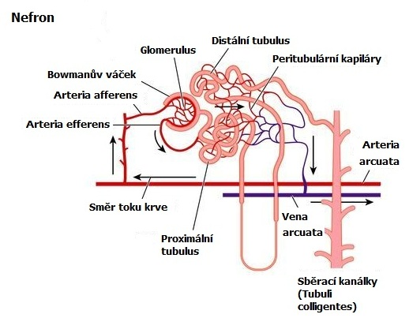

Slide 7
Exkreční funkce – vylučování odpadních látek
Regulace – stálosti vnitřního prostředí
metabolismus vody, iontů, osmolality, ABR
Regulace krevního oběhu - renin-angiotenzin
Erytropoéza - erytropoetin
Aktivní forma vit. D

Slide 8
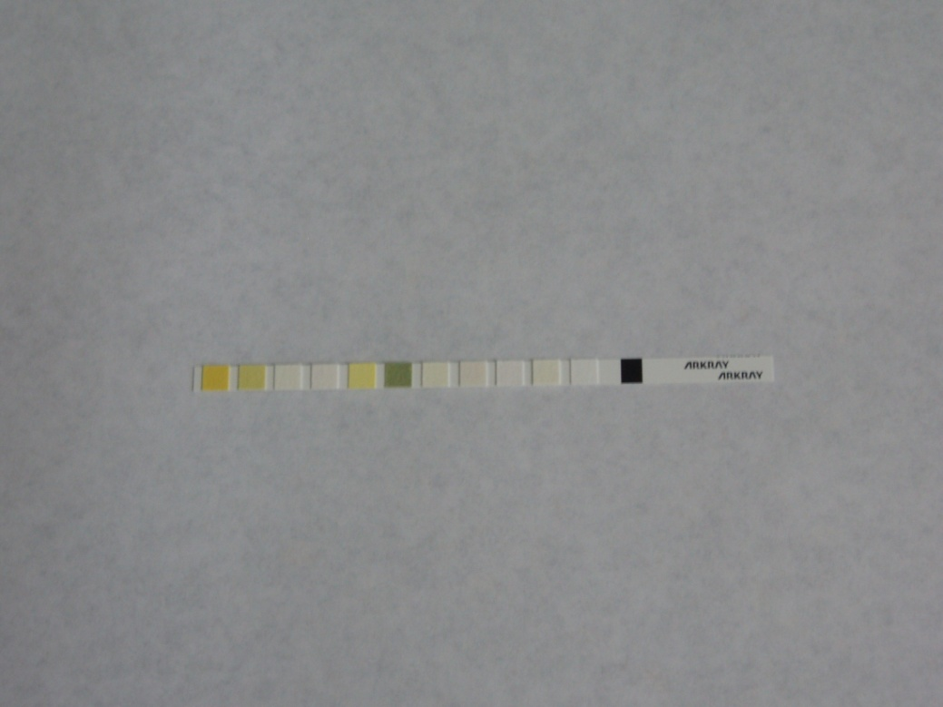
Vyšetření moče
Biochemické
pomocí diagnostických proužků

Slide 9
Diag. proužky pro chemické vyšetření
krev - erytrocyty; hemoglobin
leukocyty
nitrity
bílkovina
pH
Hustota
glukóza; ketony; bilirubin; urobilinogen

Slide 10
Mikroskopické vyšetření moči (močový sediment)
buňky
erytrocyty
leukocyty
epiteliální buňky (kulaté, ploché)
nádorové buňky
válce
hyalinní
granulované
krystaly

Slide 11
Vyšetření moče
Morfologické
mikroskopie močového sedimentu
flow cytometrie
přímá digitální mikrofotografie
mikroskopická digitální fotografie
po sedimentaci
po centrifugaci

Slide 12
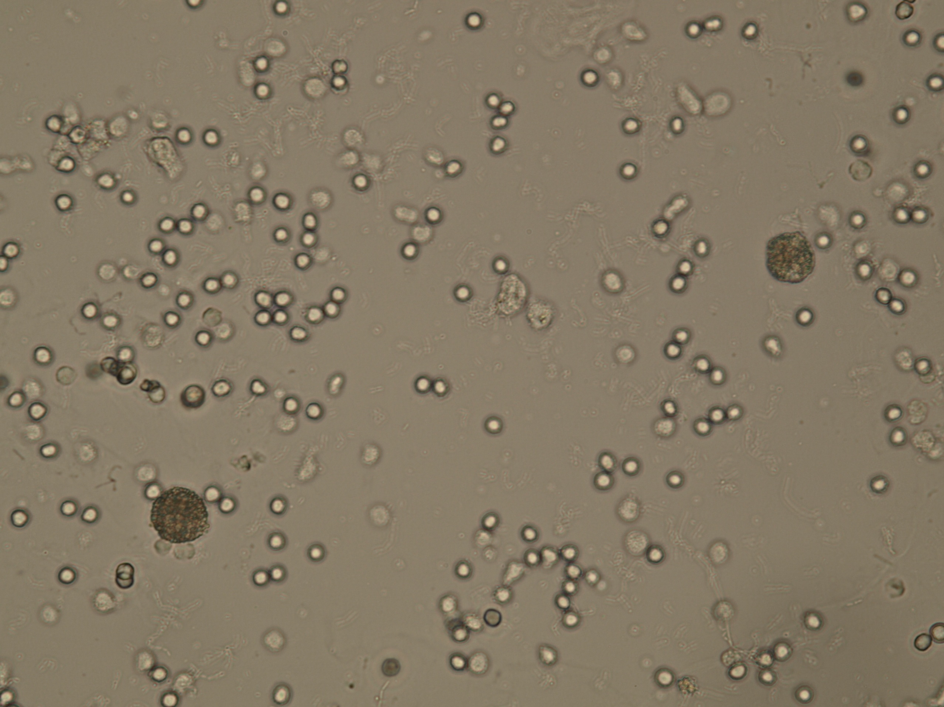

Slide 13
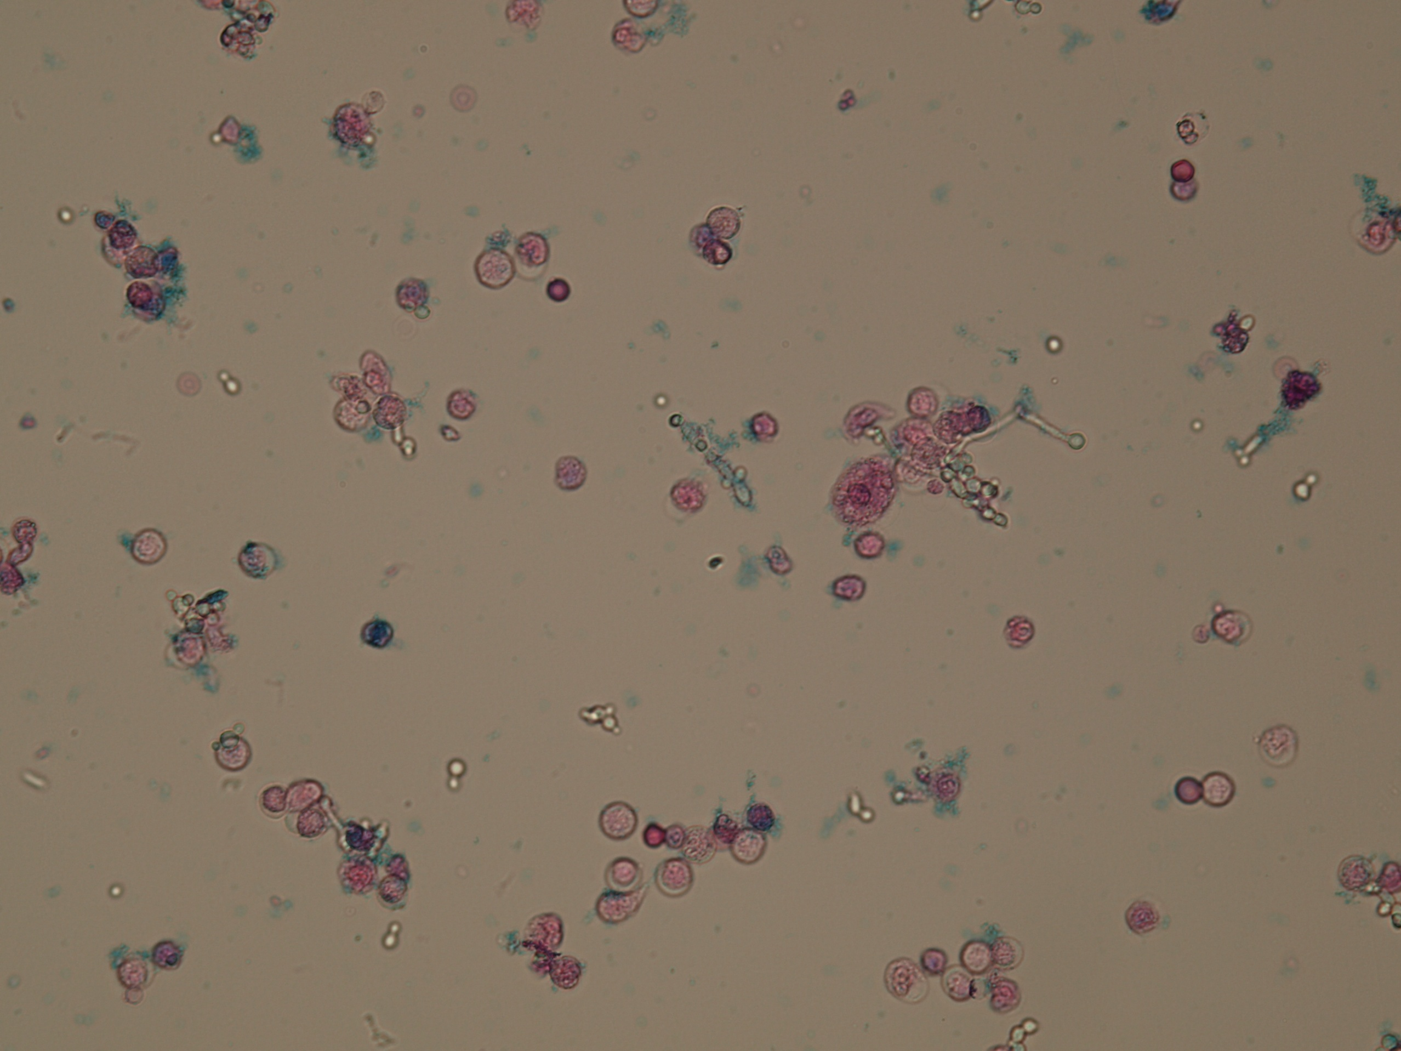

Slide 14
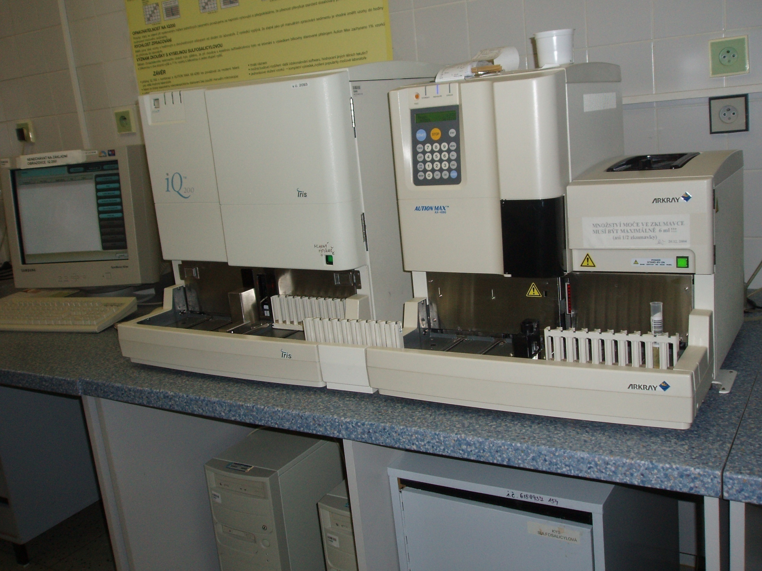

Slide 15
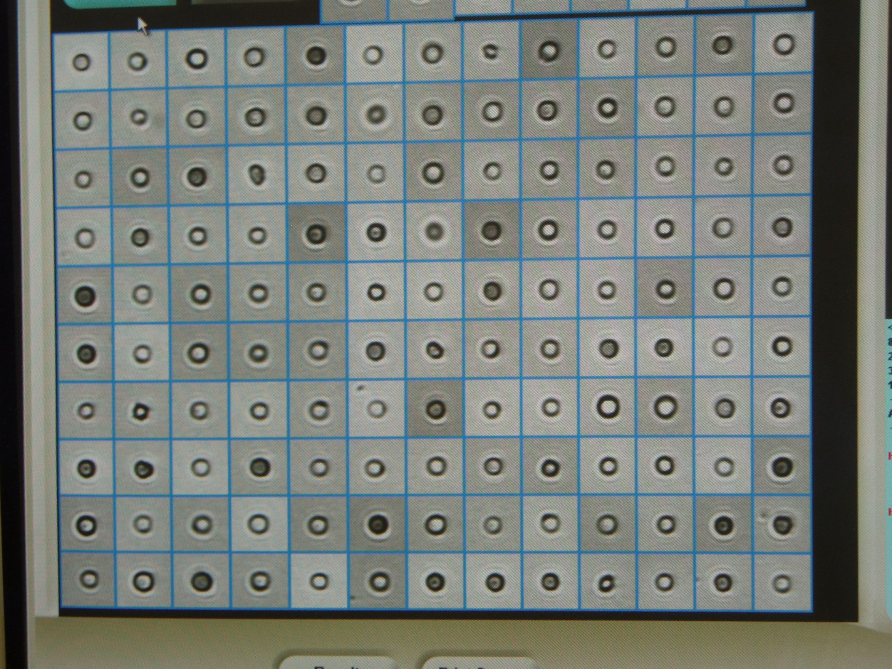

Slide 16
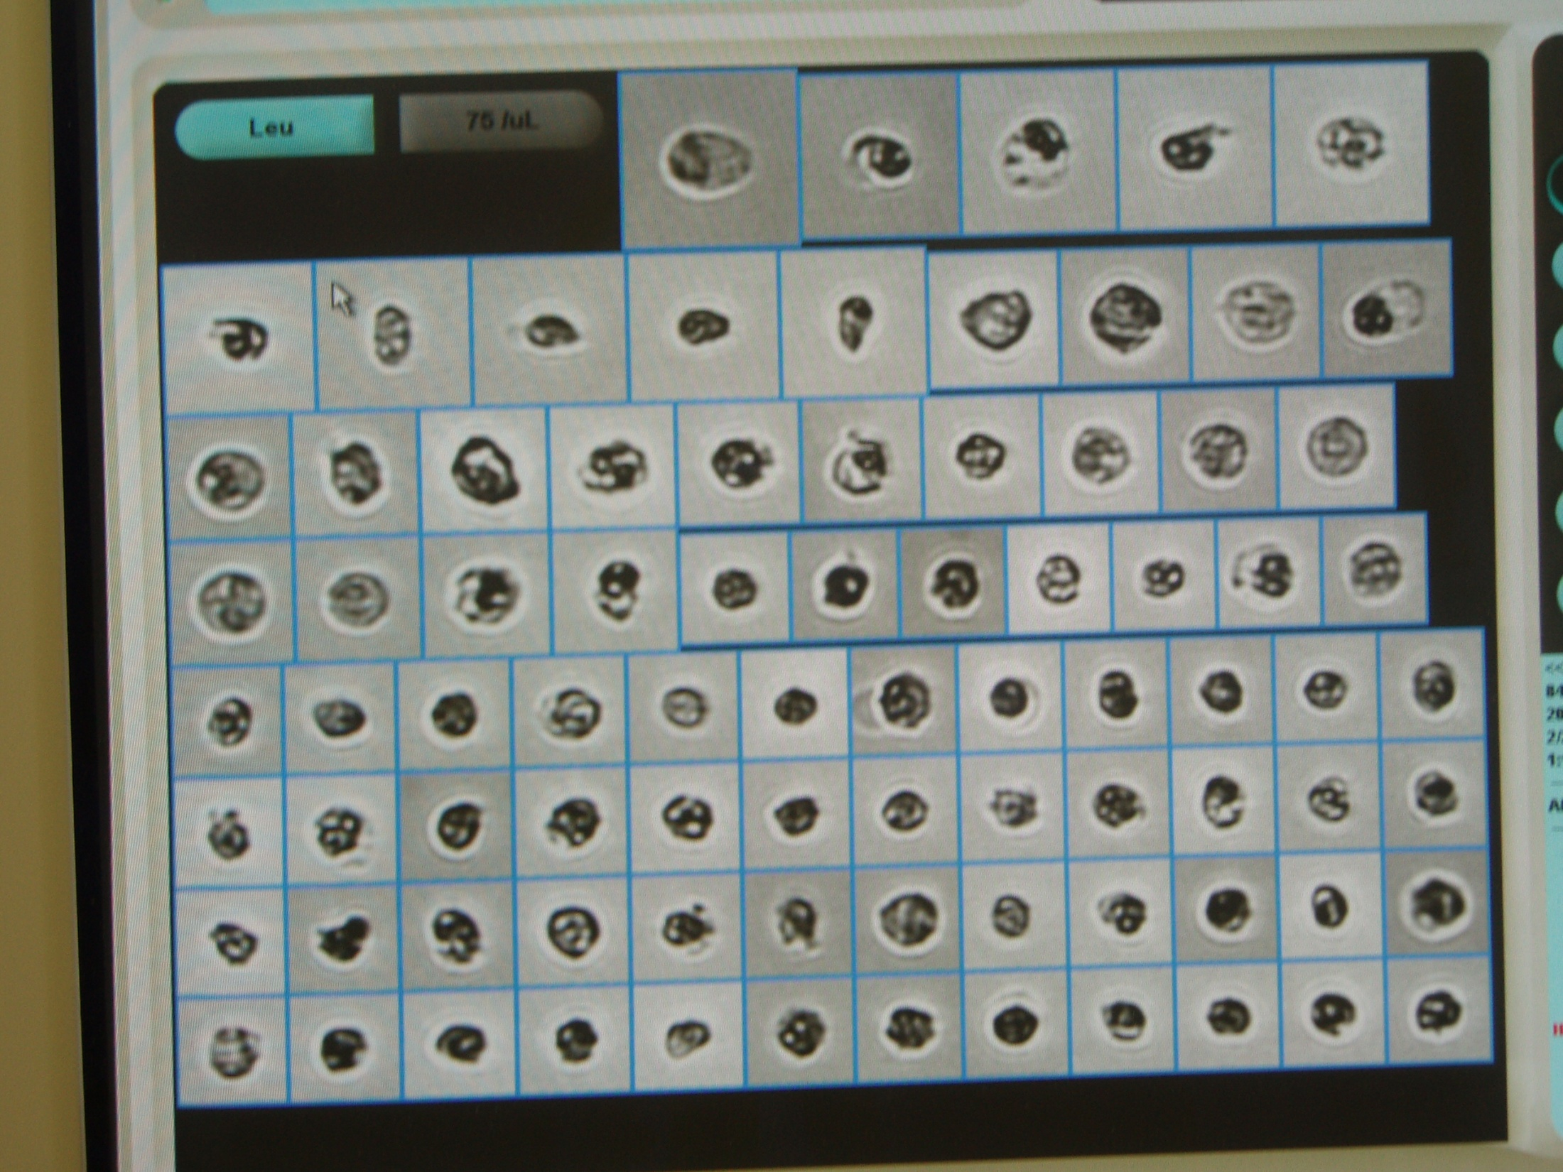

Slide 17
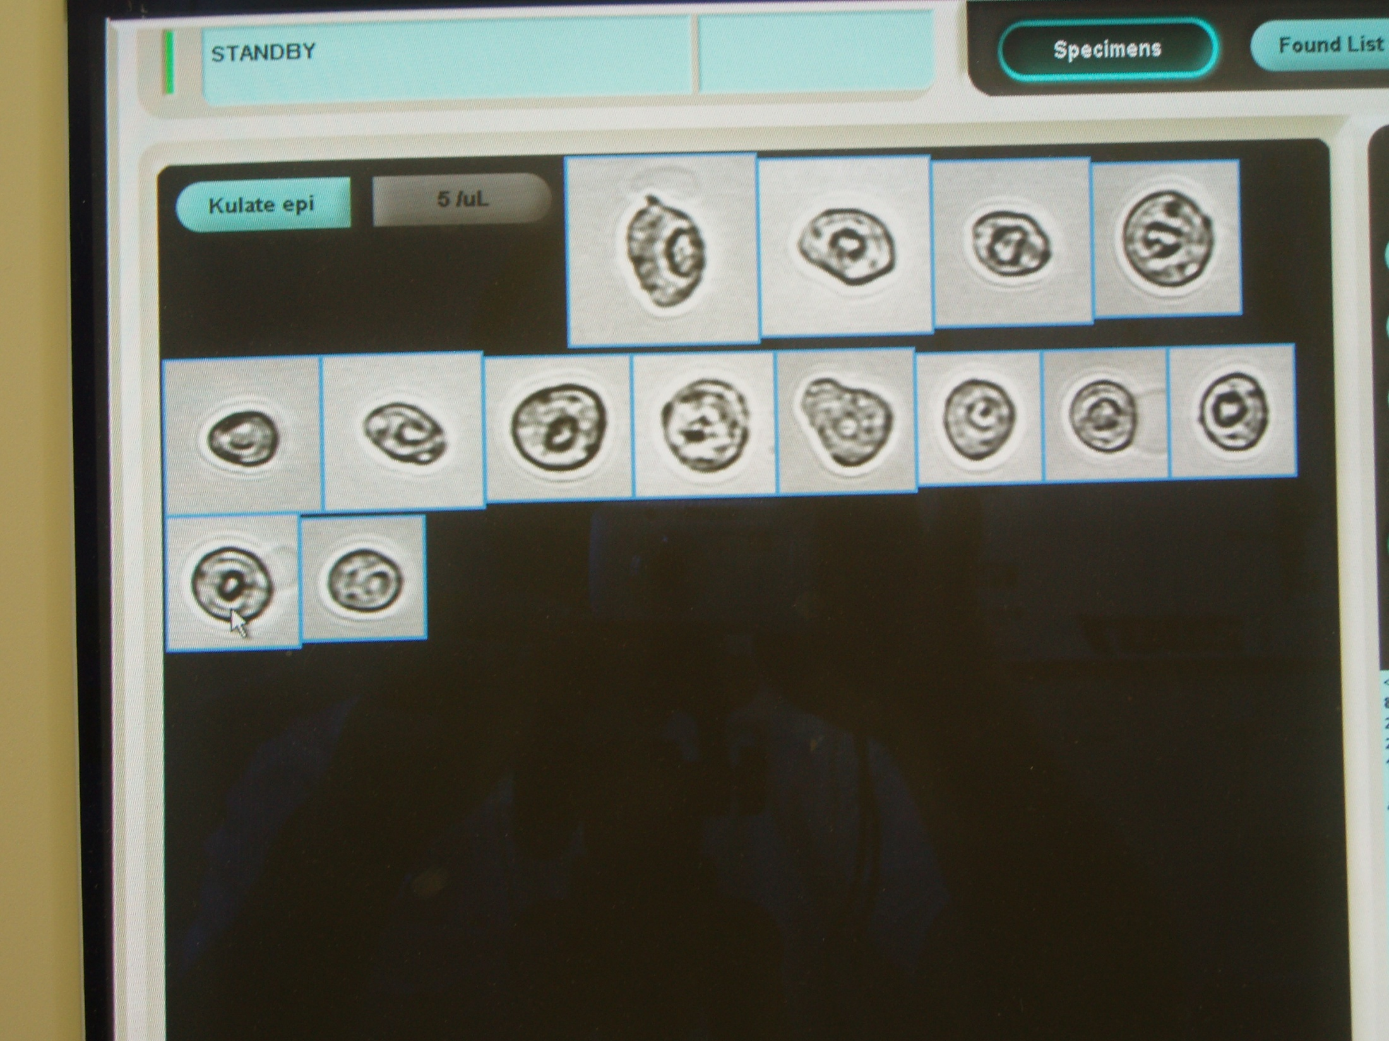

Slide 18
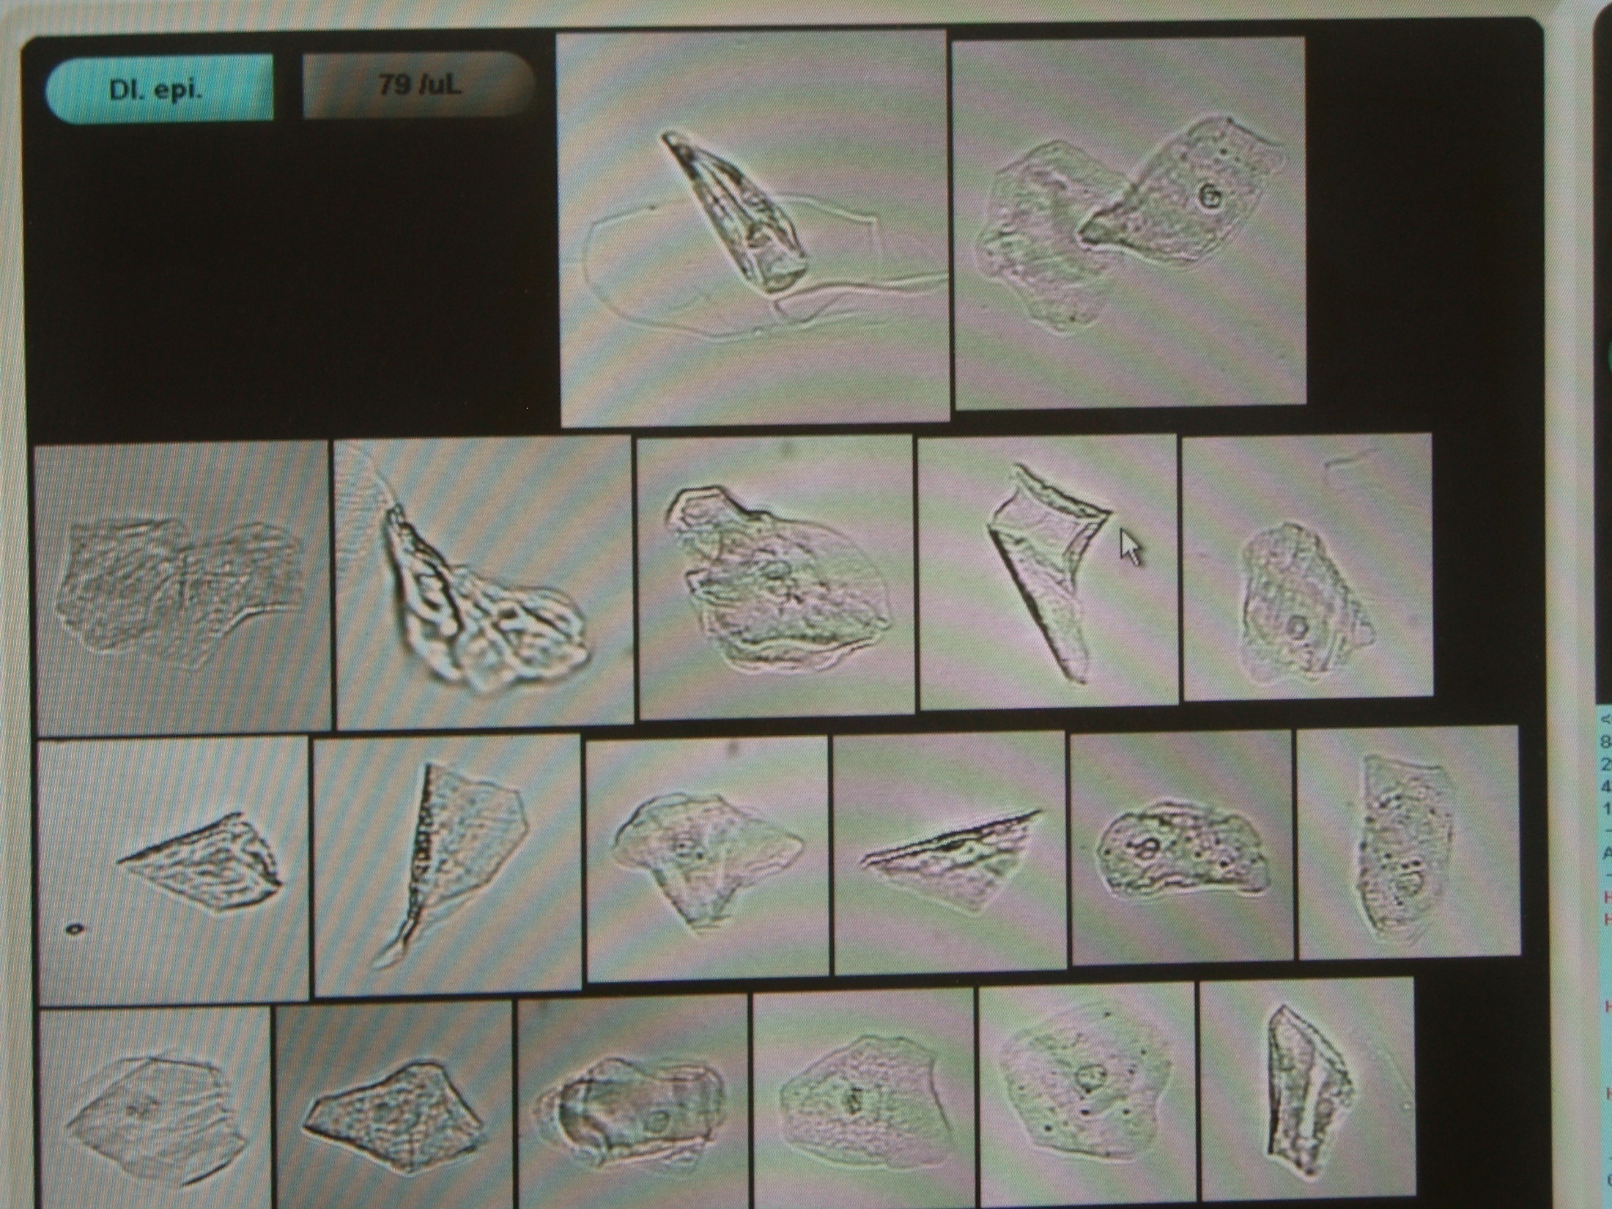

Slide 19
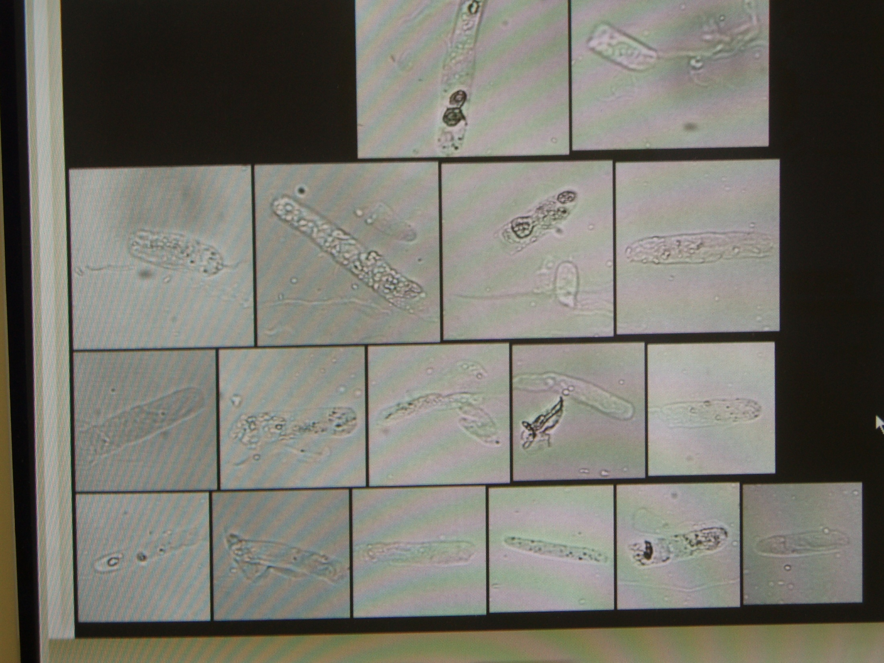

Slide 20
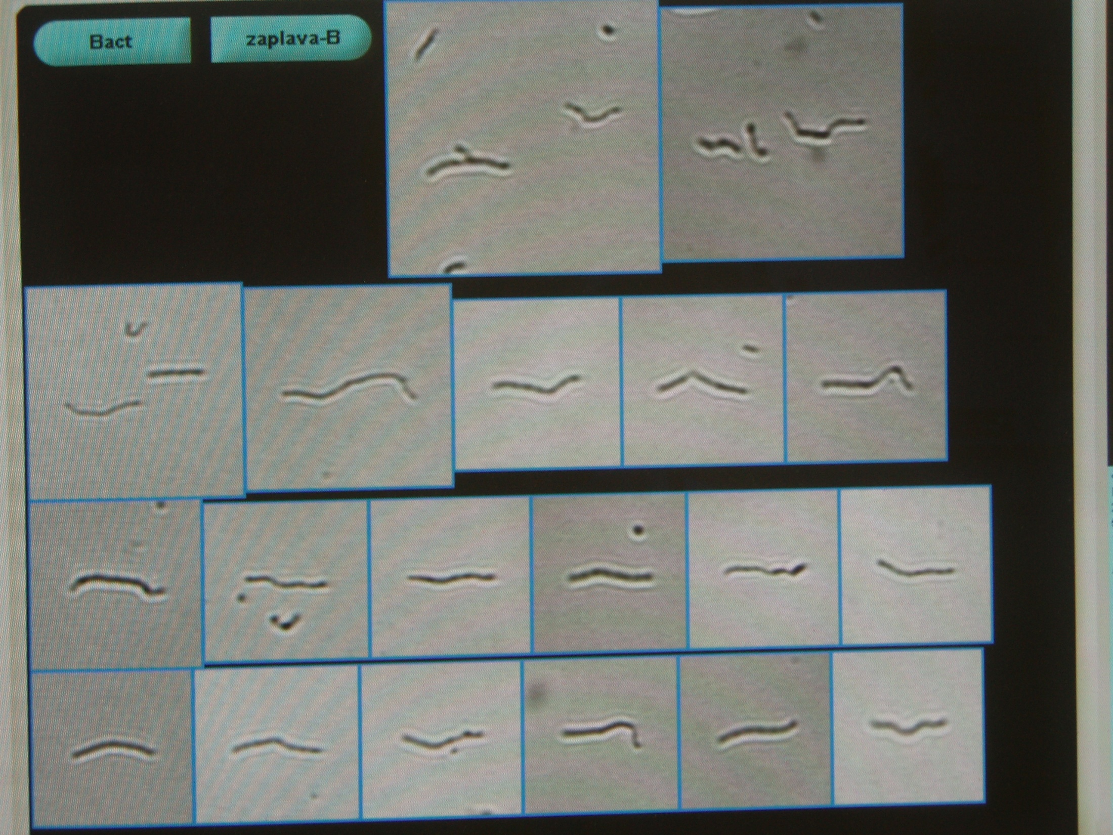

Slide 21
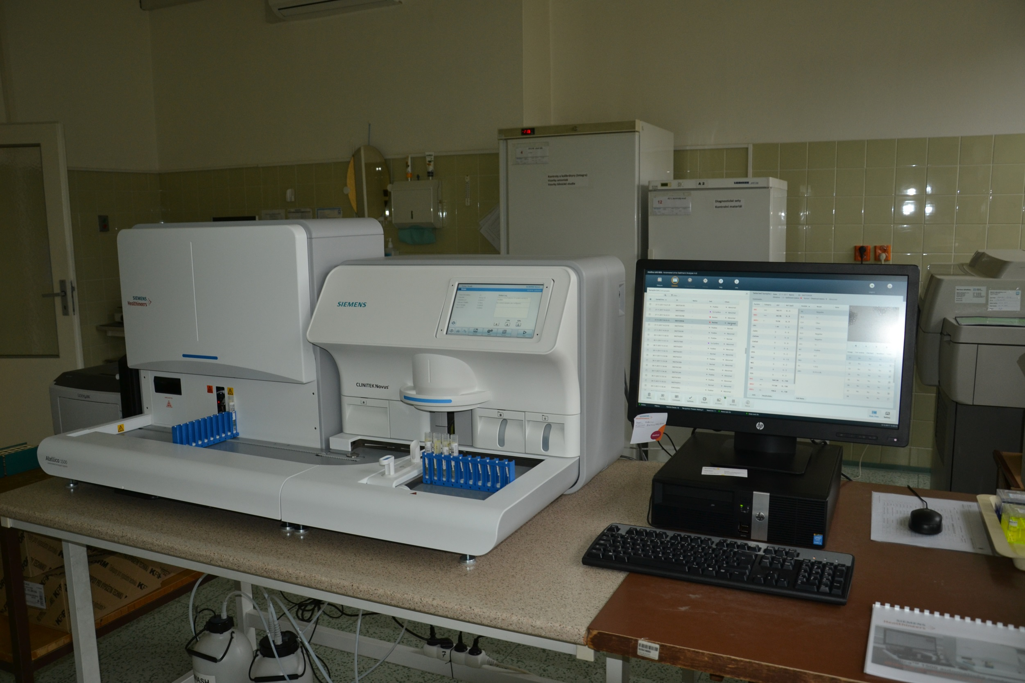

Slide 22
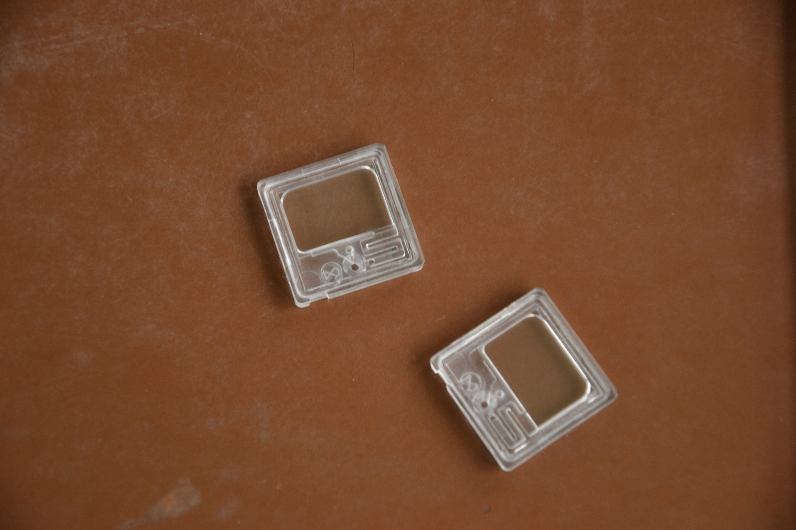
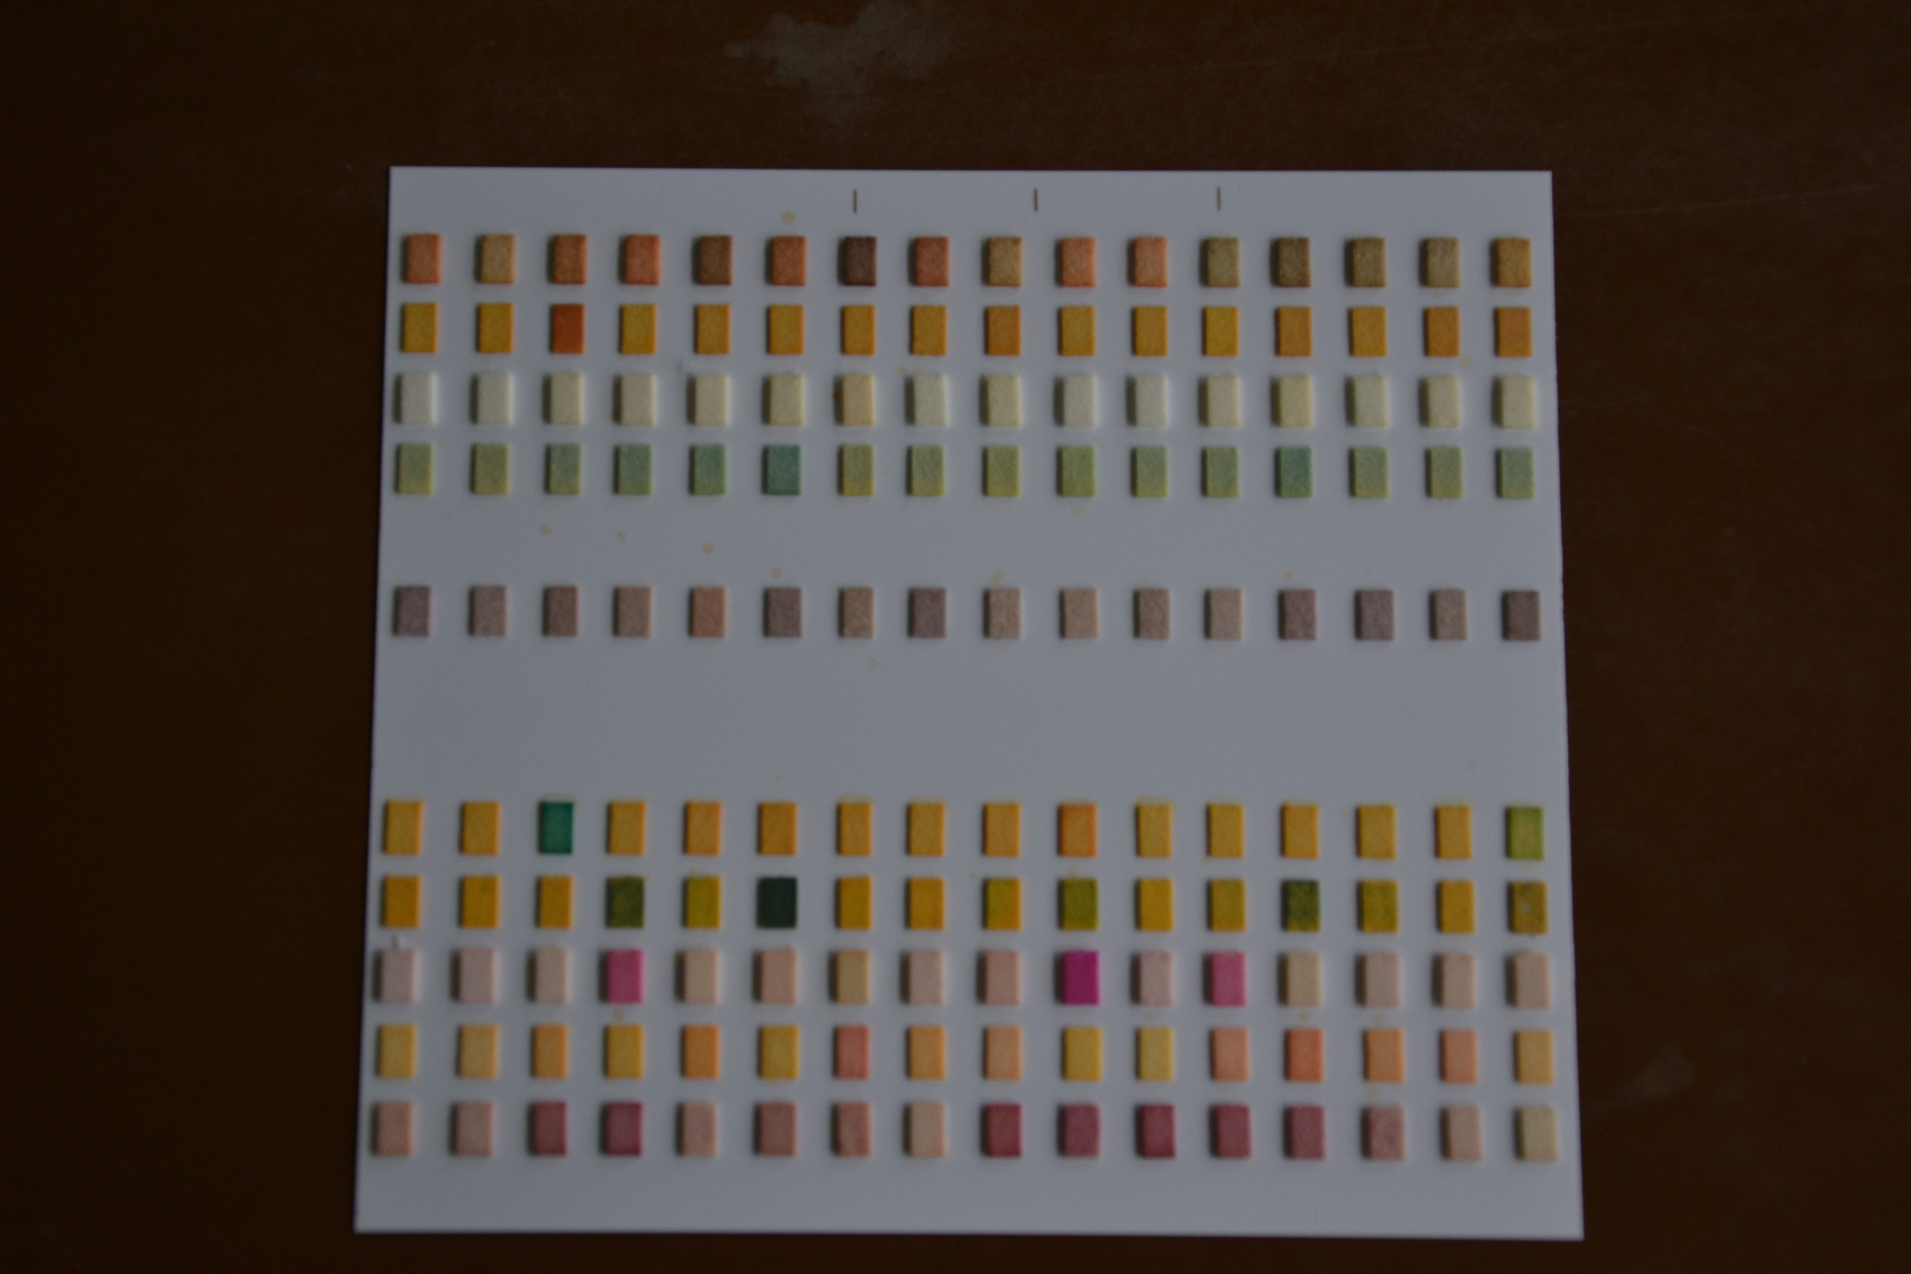

Slide 23
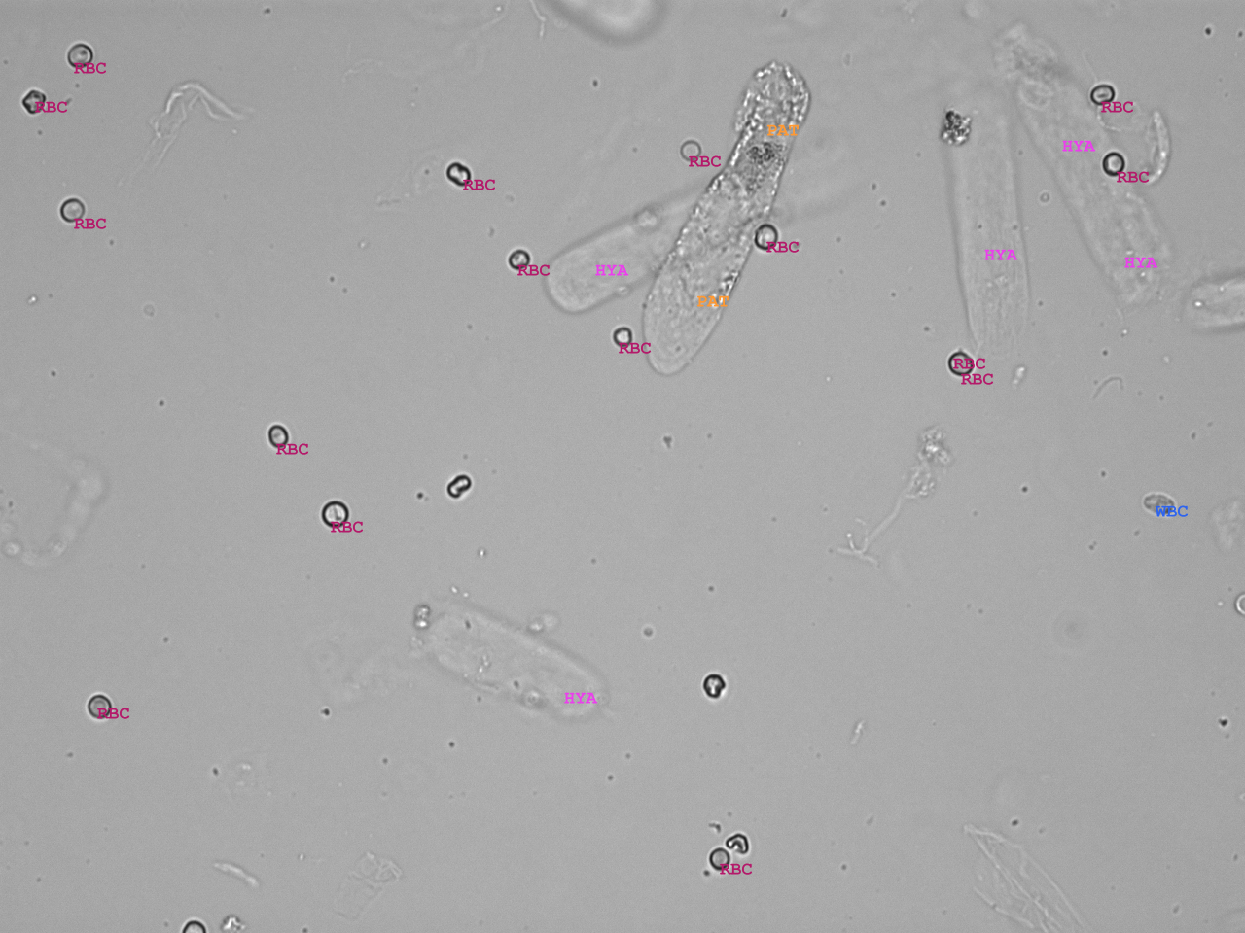

Slide 24
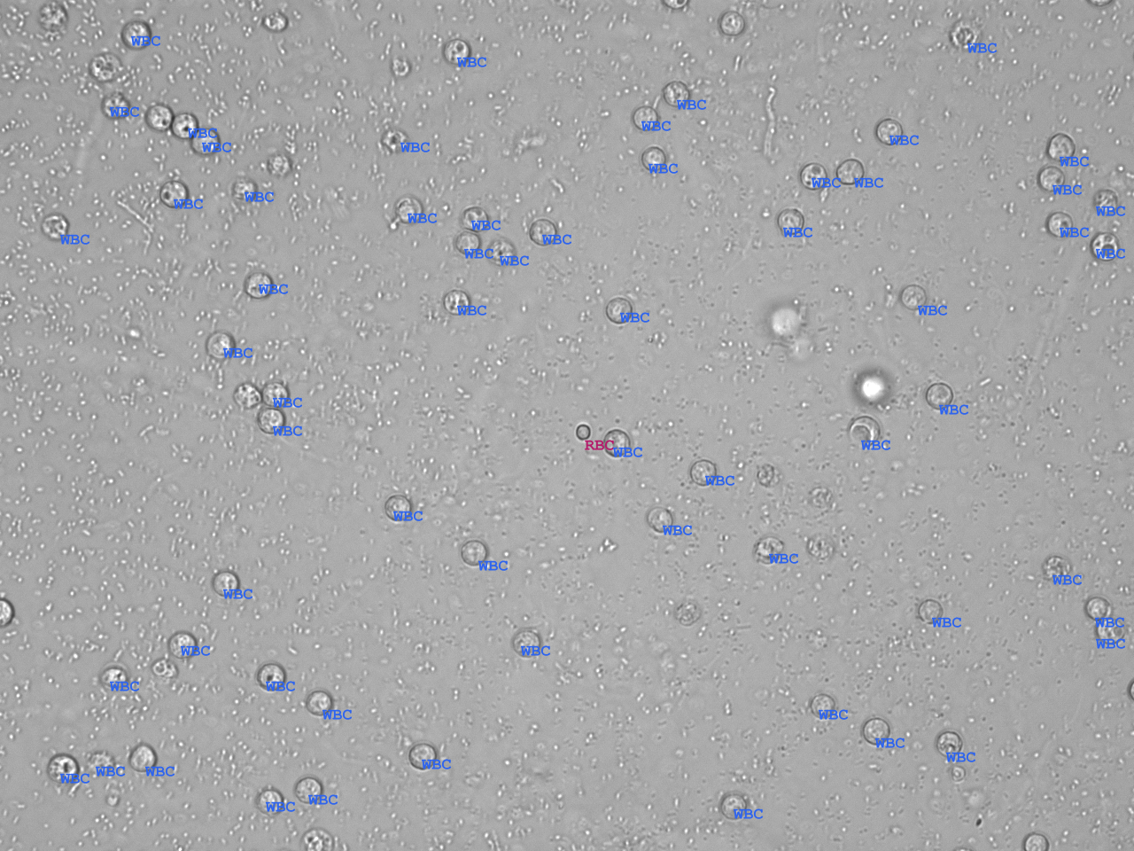

Slide 25
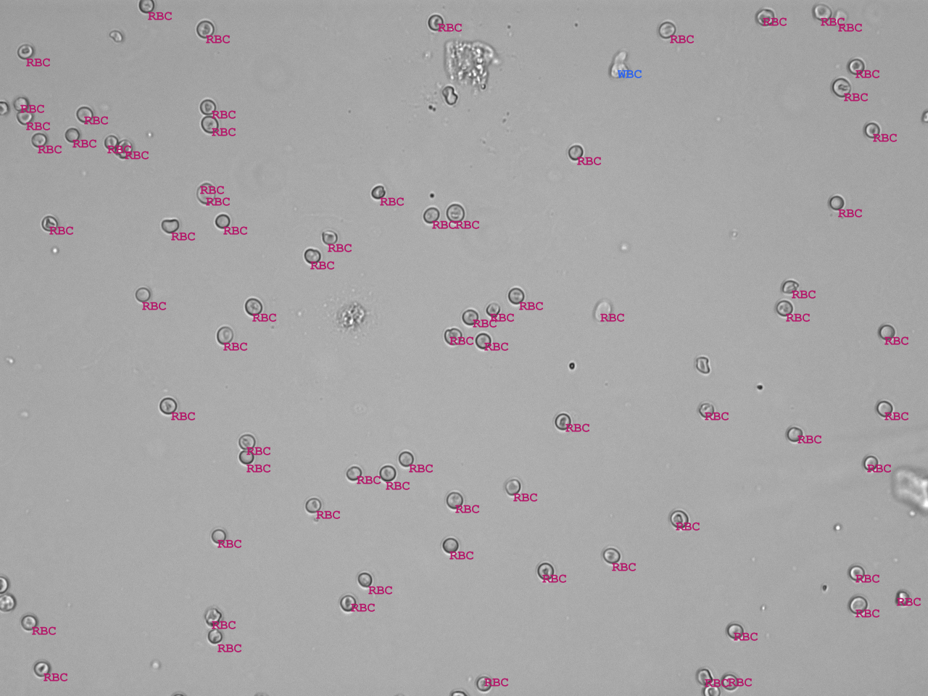

Slide 26
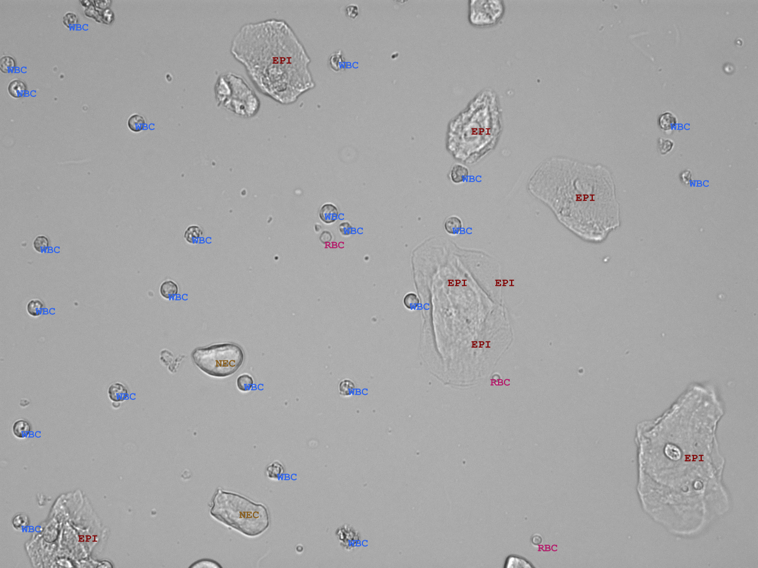

Slide 27
S-močovina
2,6 + 8,3 mmol/L
S-kreatinin
60 - 100 µmol/l M
50 - 90 µmol/L Ž

Slide 28
Funkční testy
glomerulární filtrace (GF)
koncentrační schopnost ledvin

Slide 29
Glomerulární filtrace (GF)
Kreatininová clearance
U_{Kr} x V_{[ml/s]}
Cl_{Kr} = -----------------------
S_{Kr}
1,1 - 2,3 ml/s

Slide 30
Glomerulární filtrace (GF)
CKD-EPI
Chronic Kidney Disease Epidemiology Collaboration
eGF = 2.35 * (S-Kreat/79.6)^{-1.209} * (0.993)^{věk} (muži)
eGF = 2.40 * (S-Kreat/61.9)^{-1.209} * (0.993)^{věk} (ženy)
(*1.159 černoši)

Slide 31
Koncentrační schopnost renálních tubulů
je zjišťována pomocí adiuretinového testu
Dvě kapky adiuretinu jsou aplikovány intranasálně
Moč je potom sbíráná v hodinových intervalech (5h)
ve vzorcích moče je měřena osmolalita
věk osmolalita moči (mmol/kg)
15-19 1090
20-29 1030
30-39 970
40-49 910
50-59 850
60-69 800

Slide 32
PROTEINURIE
> 150 mg / 24 hod.

Slide 33
proteinurie
typ proteinurie
charakteristické bílkoviny v moči
prerenální
over-flow
lehké řetězce κ, λ
renální
glomerulární - selektivní
albumin…….transferin
glomerulární - neselektivní
albumin…….transferin….Ig
tubulární
α ₁ a β₂ mikroglobulin
postrenální
(zánět močových cest)
α ₂ makroglobulin

Slide 34
Gastrointestinální trakt
játra a žlučové cesty
pankreas
jícen
žaludek
tenké střevo
tlusté střevo
konečník

Slide 36
Choroby jater a žlučových cest

Slide 37
FUNKCE JATER

Slide 38
Syntéza plazmatických bílkovin
Albumin, prealbumin, transferin, ceruloplasmin,
koagulační faktory ….
Detoxikační reakce endogenních toxických látek
NH₃-urea cyklus, bilirubin-clearance, bilirubin-konjugace
Detoxikační reakce exogenních toxických látek
toxické látky ze zevního prostředí; drogy; léky ….

Slide 39
Bariérová funkce
Bariéra mezi střevem (zevní prostředí) a systémovým oběhem
[ střevní propustnost; leaky gut]
Digestivní funkce
Tvorba žluči;
(žluč je komplexní směs bilirubinu, žlučových kyselin, cholesterolu, lecithinu a elektrolytů…..)
Centrum metabolismu glycidů, tuků a bílkovin

Slide 40
METABOLISMUS HEMOGLOBINU
Hb je degradován na:
● globiny → aminokyseliny → metabolismus
● Fe²⁺ → transport v komplexu s transferinem a další využití v biosyntéze hemu
● hem → bilirubin

Slide 41
Bilirubin
Je metabolický produkt katabolismu hemu.
Je konjugován s kyselinou glukuronovou v játrech a vyloučen do žluči.
Bilirubin mono- a di- glukuronid je více rozpustný ve vodě.

Slide 42
Hyperbilirubinémie
Ikterus
žloutenka
prehepatická
hepatická příčina hyperbilirubinémie
posthepatická

Slide 43
Prehepatická příčina hyperbilirubinémie
novorozenci
dospělí

Slide 44
Novorozenci
Novorozenecká žloutenka; icterus neonatorum; fyziologická žloutenka
Masivní destrukce erytrocytů s fetálním hemoglobinem
Zvýšená produkce nekonjugovaného bilirubinu
nízká koncentrace albuminu v plazmě
nízká aktivita bilirubin-glukuronyltransferázy v játrech
Závažný patologický ikterus spojený s Rh inkompatibilitou

Slide 45
Dospělí
Zvýšená produkce nekonjugovaného bilirubinu
Intravaskulární hemolýza
Laboratorní diferenciální diagnostika.
zvýšený nekonjugovaný bilirubin
známky anémie
zvýšený volný hemoglobin
snížení haptoglobinu

Slide 46
Jaterní příčina hyperbilirubinémie
Virová hepatitida A,B,C
Akutní a chronická alkoholová hepatitida
Toxiny (houby)
Léky
Autoimunní choroby.

Slide 47
Enzymy indikující hepatocelulární poškození
ALT, AST, LD, GMD

Slide 48
Posthepatická příčina hyperbilirubinémie
CHOLESTÁZA
Cholestáza je definována jako porucha odtoku žluče
z jater do střeva.

Slide 49
Enzymy indikující cholestázu a obstrukci
ALP (jaterní, kostní, střevní, placentární isoenzym)
GGT (mikrosomální indukce-alkohol, fenobarbital….)

Slide 51
Pankreas
Aktuní pankreatitida
Chronická recidivující pankreatitida
Insuficience zevní sekrece pankreatu

Slide 53
Tlusté střevo (colon)
Test na okultní krvácení ve stolici
Screening pro včasnou diagnostiku
kolorektálního karcinomu

